Slide 1
Familiarize yourself with phishing attacks
La misión de esta diapositiva es mostrar que nadie está salvo de un ataque de phishing
Desafortunadamente en donde ocurren mayor casos de phishing ha sido en los equipos de marketing y RRHH
Los ejecutivos a diferencia de marketing y RRHH son víctimas de un phishing dirigido (Whaling)

Slide 2
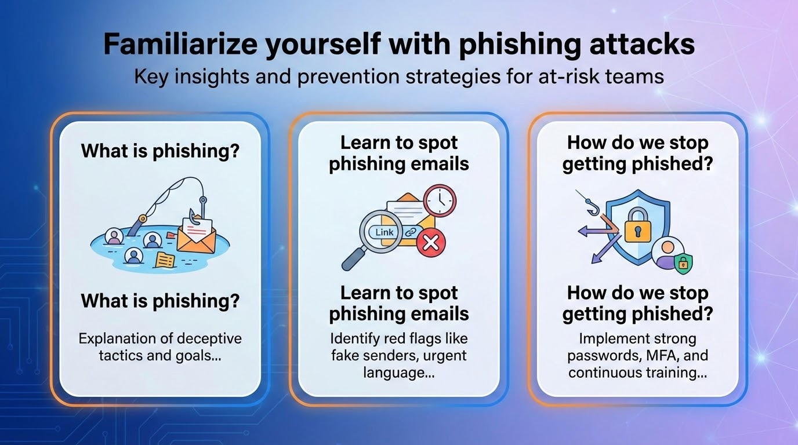

Slide 3
Learn to spot phishing emails
Los ciberdelincuentes utilizan diversas formas de generar pánico en un usuario. Una de las acciones que utilizan es lo siguiente:
-Incentivar el pánico en el correo, buscan que el usuario se sienta “presionado” para la toma de decisiones.
-Incitar al usuario a través de un premio, se busca que el usuario presione sobre el sitio a través de una recompensa.
-Instaurar miedo a través de una autoridad, muchas veces los ciberdelincuentes buscan a través de gerentes/jefes generar miedo en el usuario, ya que si dicho correo es enviado por un gerente de la empresa el usuario no cuestiona de su veracidad.

Slide 4
How do we stop getting phished?
Las formas de prevenir el phishing son las siguientes:
-Consultar al encargado de TI/gerente/Jefe respecto al correo enviado, así se asegura de la veracidad del mismo.
-Simular ejercicios de manera recurrente con respecto al phishing.
-Capacitar al personal para que tenga conciencia respecto al daño que puede ocasionar un phishing.

